Slide 1
Monitoring Cluster health
Use Prism Central to find detailed health info
Use Prism Element to summarize health info
What is Nutanix Cluster Check?
Working with logfiles
Notes:
Deze module beschrijft hoe u Prism Central en Prism Element kunt gebruiken om de gezondheid van een Nutanix-cluster en de verschillende componenten ervan te bewaken. Aan het einde van deze module heb je geleerd:
Hoe u samengevatte en gedetailleerde gezondheidsinformatie over clusters en entiteiten kunt vinden in Prism Central.
Hoe u samengevatte en gedetailleerde gezondheidsinformatie over clusters en entiteiten kunt verkrijgen in Prism Element.
Wat Nutanix Cluster Check (NCC) is, hoe u NCC uitvoert en hoe u gezondheidscontroles plant in Prism Element.
Enkele veel voorkomende logtypen die beschikbaar zijn in Prism Element.
Hoe u logboeken rechtstreeks van de webconsole in Prism Element kunt verzamelen.
Hoe u een syslog-server in Prism Central configureert voor het doorsturen van logbestanden.

Slide 2
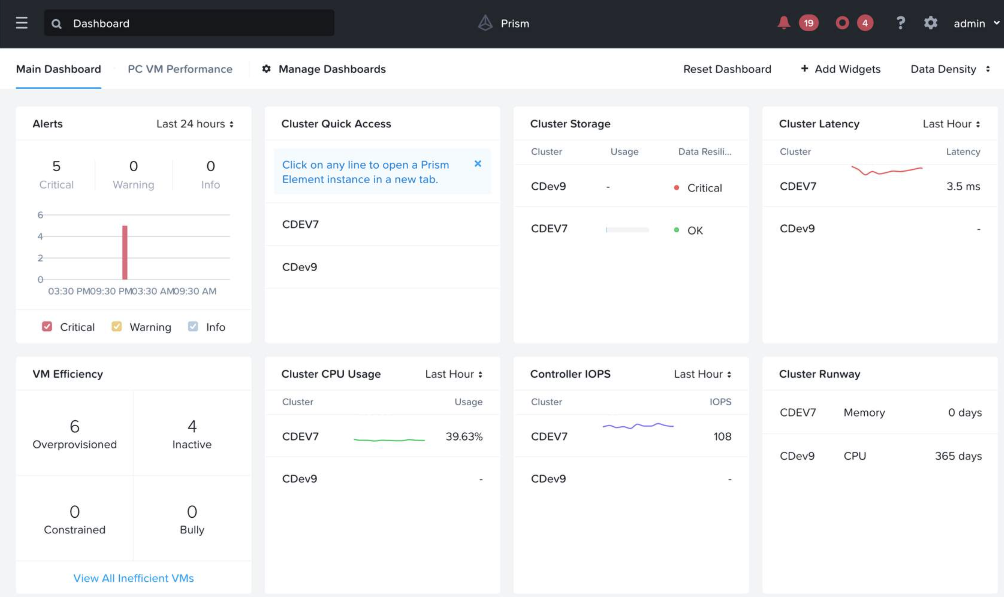
Checking cluster health
Notes:
Er zijn verschillende manieren om gezondheidsinformatie in Prism Central te controleren. Gezondheidsinformatie kan in één oogopslag worden verkregen via het hoofddashboard, dat een Alerts-widget en een VM-efficiëntiewidget bevat.

Slide 3
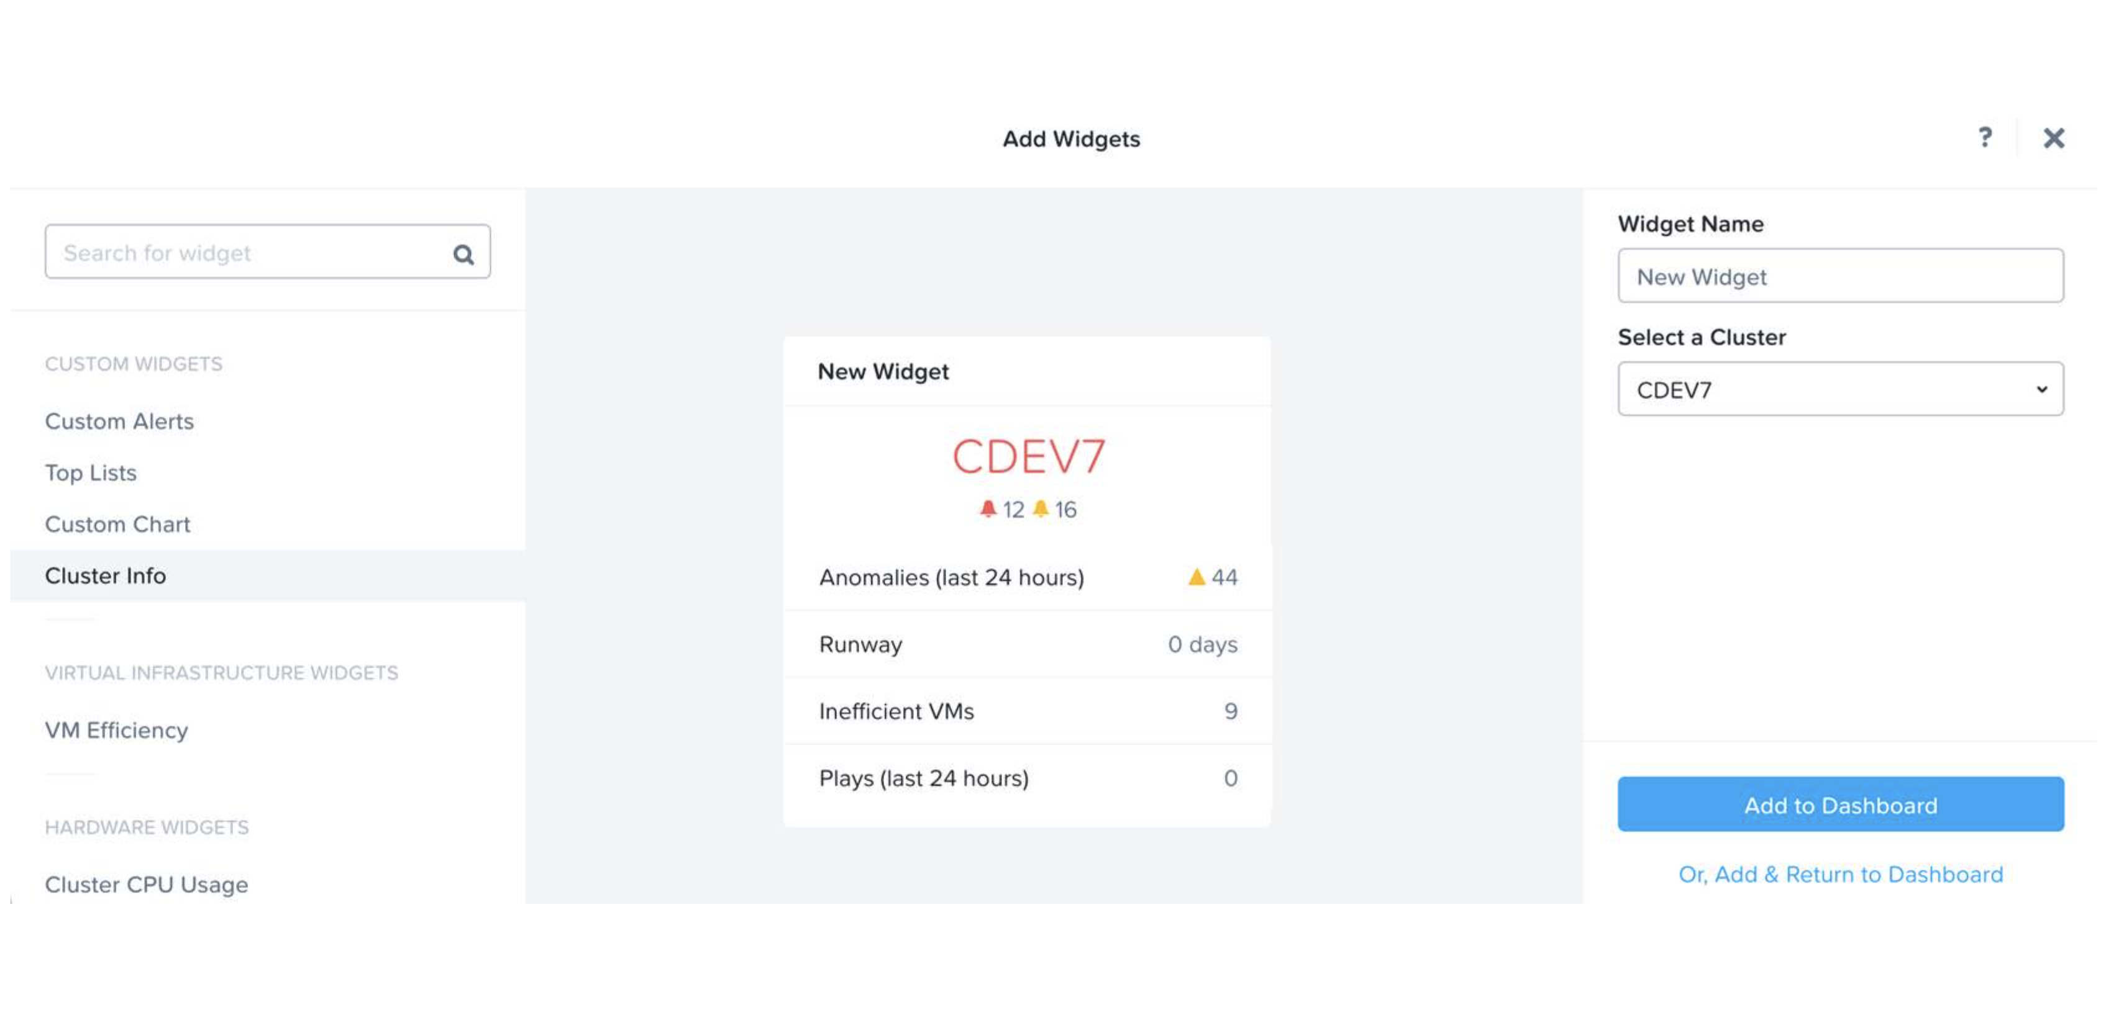
Checking cluster health
Notes:
Aangepaste dashboards
–
Aangezien u het hoofddashboard kunt aanpassen of uw eigen dashboard kunt maken, kunt u bovendien widgets toevoegen die aanvullende gezondheidsinformatie bieden. We kunnen bijvoorbeeld een clusterinformatiewidget toevoegen, zoals weergegeven. Deze widget biedt een samenvatting van clusterafwijkingen in de afgelopen 24 uur, de beschikbare resourcerunway en het aantal inefficiënte VM's op het cluster

Slide 4
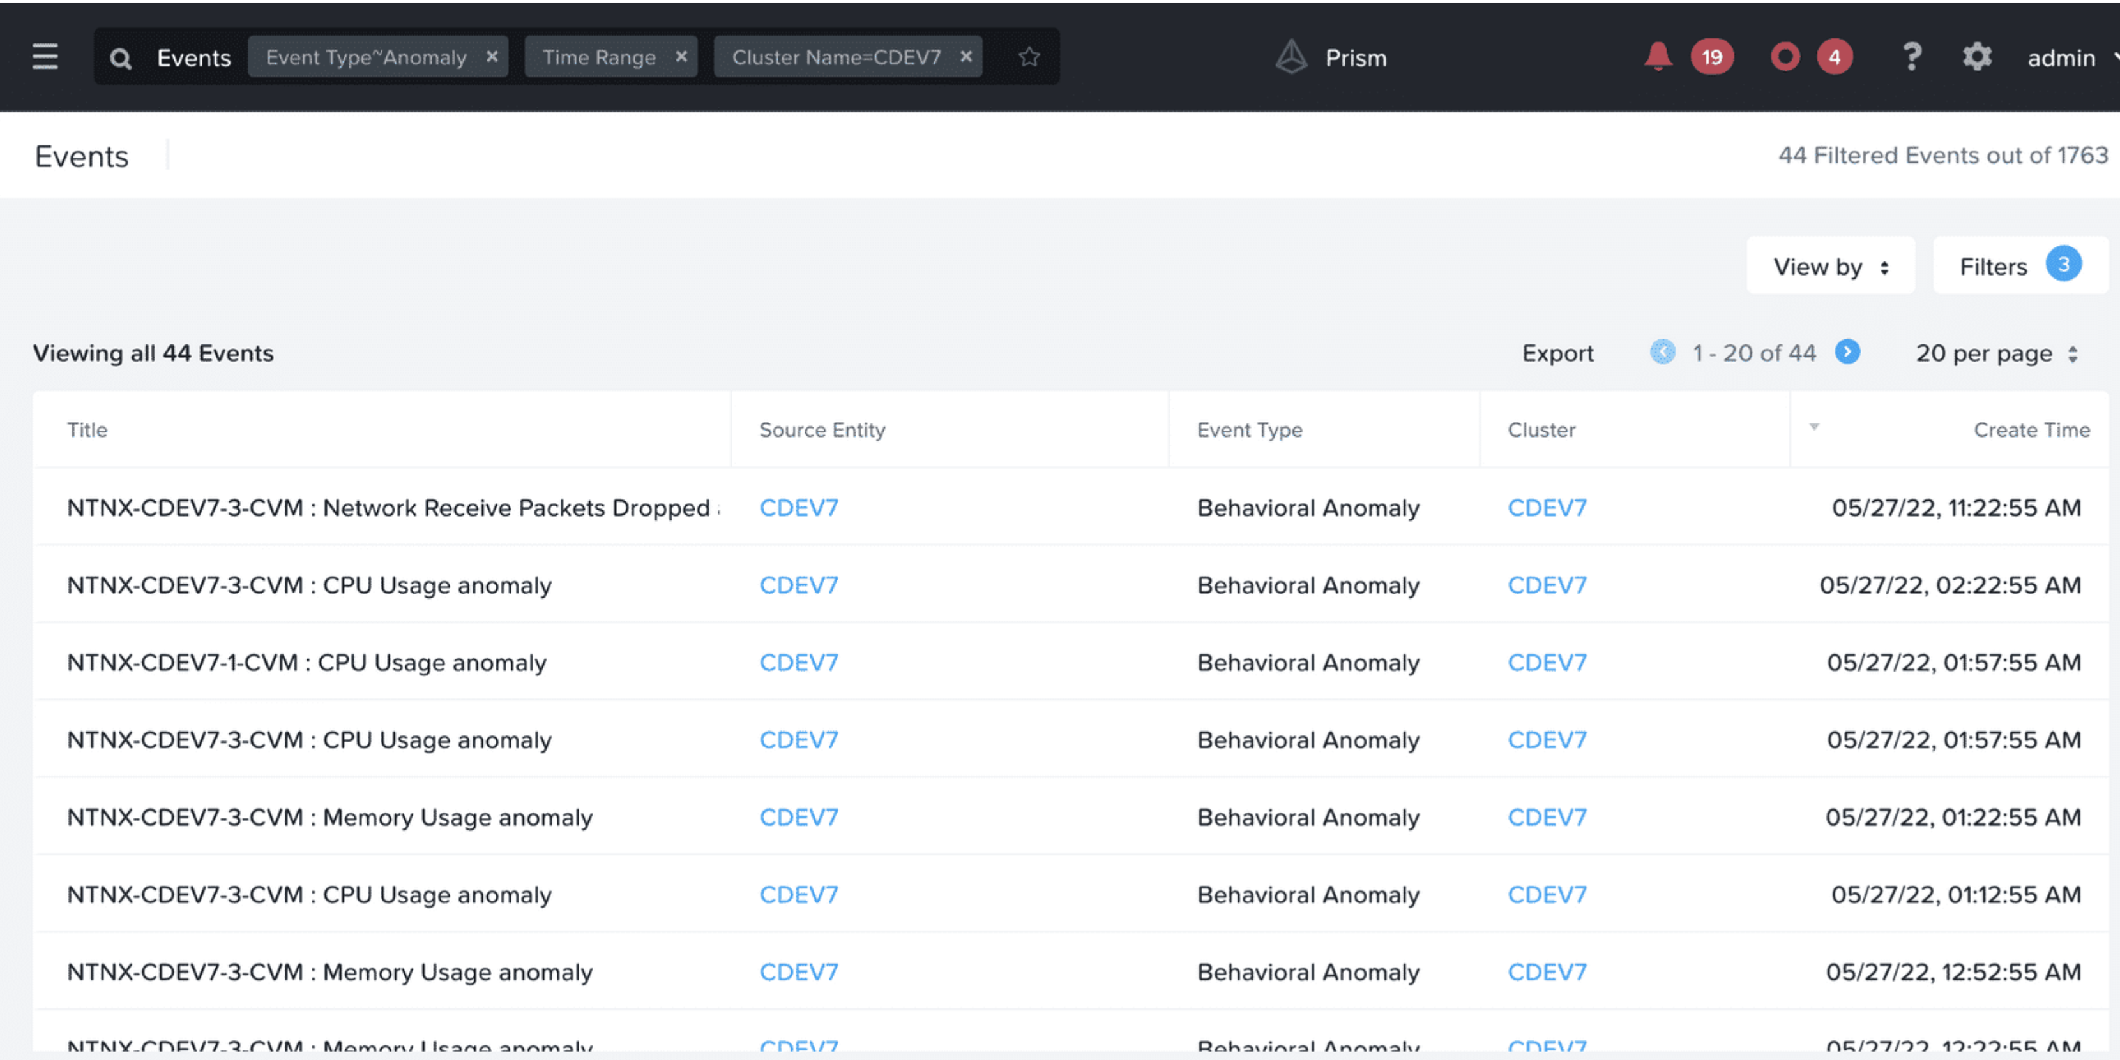
Checking cluster health
Notes:
Events and Behavioral Anomalies
–
Elk van de nummers in de widget is klikbaar. Dus als we bijvoorbeeld de anomalieën in meer detail willen onderzoeken, moeten we op het nummer 44 in de widget klikken. Hierdoor wordt een gefilterde versie van het dashboard Gebeurtenissen weergegeven (met filters voor gebeurtenistype, tijd en cluster), met een lijst met gedragsafwijkingen die we kunnen beoordelen en indien nodig kunnen verhelpen.

Slide 5
Checking cluster health
Notes:
Events and Behavioral Anomalies
–
Elk van de nummers in de widget is klikbaar. Dus als we bijvoorbeeld de anomalieën in meer detail willen onderzoeken, moeten we op het nummer 44 in de widget klikken. Hierdoor wordt een gefilterde versie van het dashboard Gebeurtenissen weergegeven (met filters voor gebeurtenistype, tijd en cluster), met een lijst met gedragsafwijkingen die we kunnen beoordelen en indien nodig kunnen verhelpen.

Slide 6
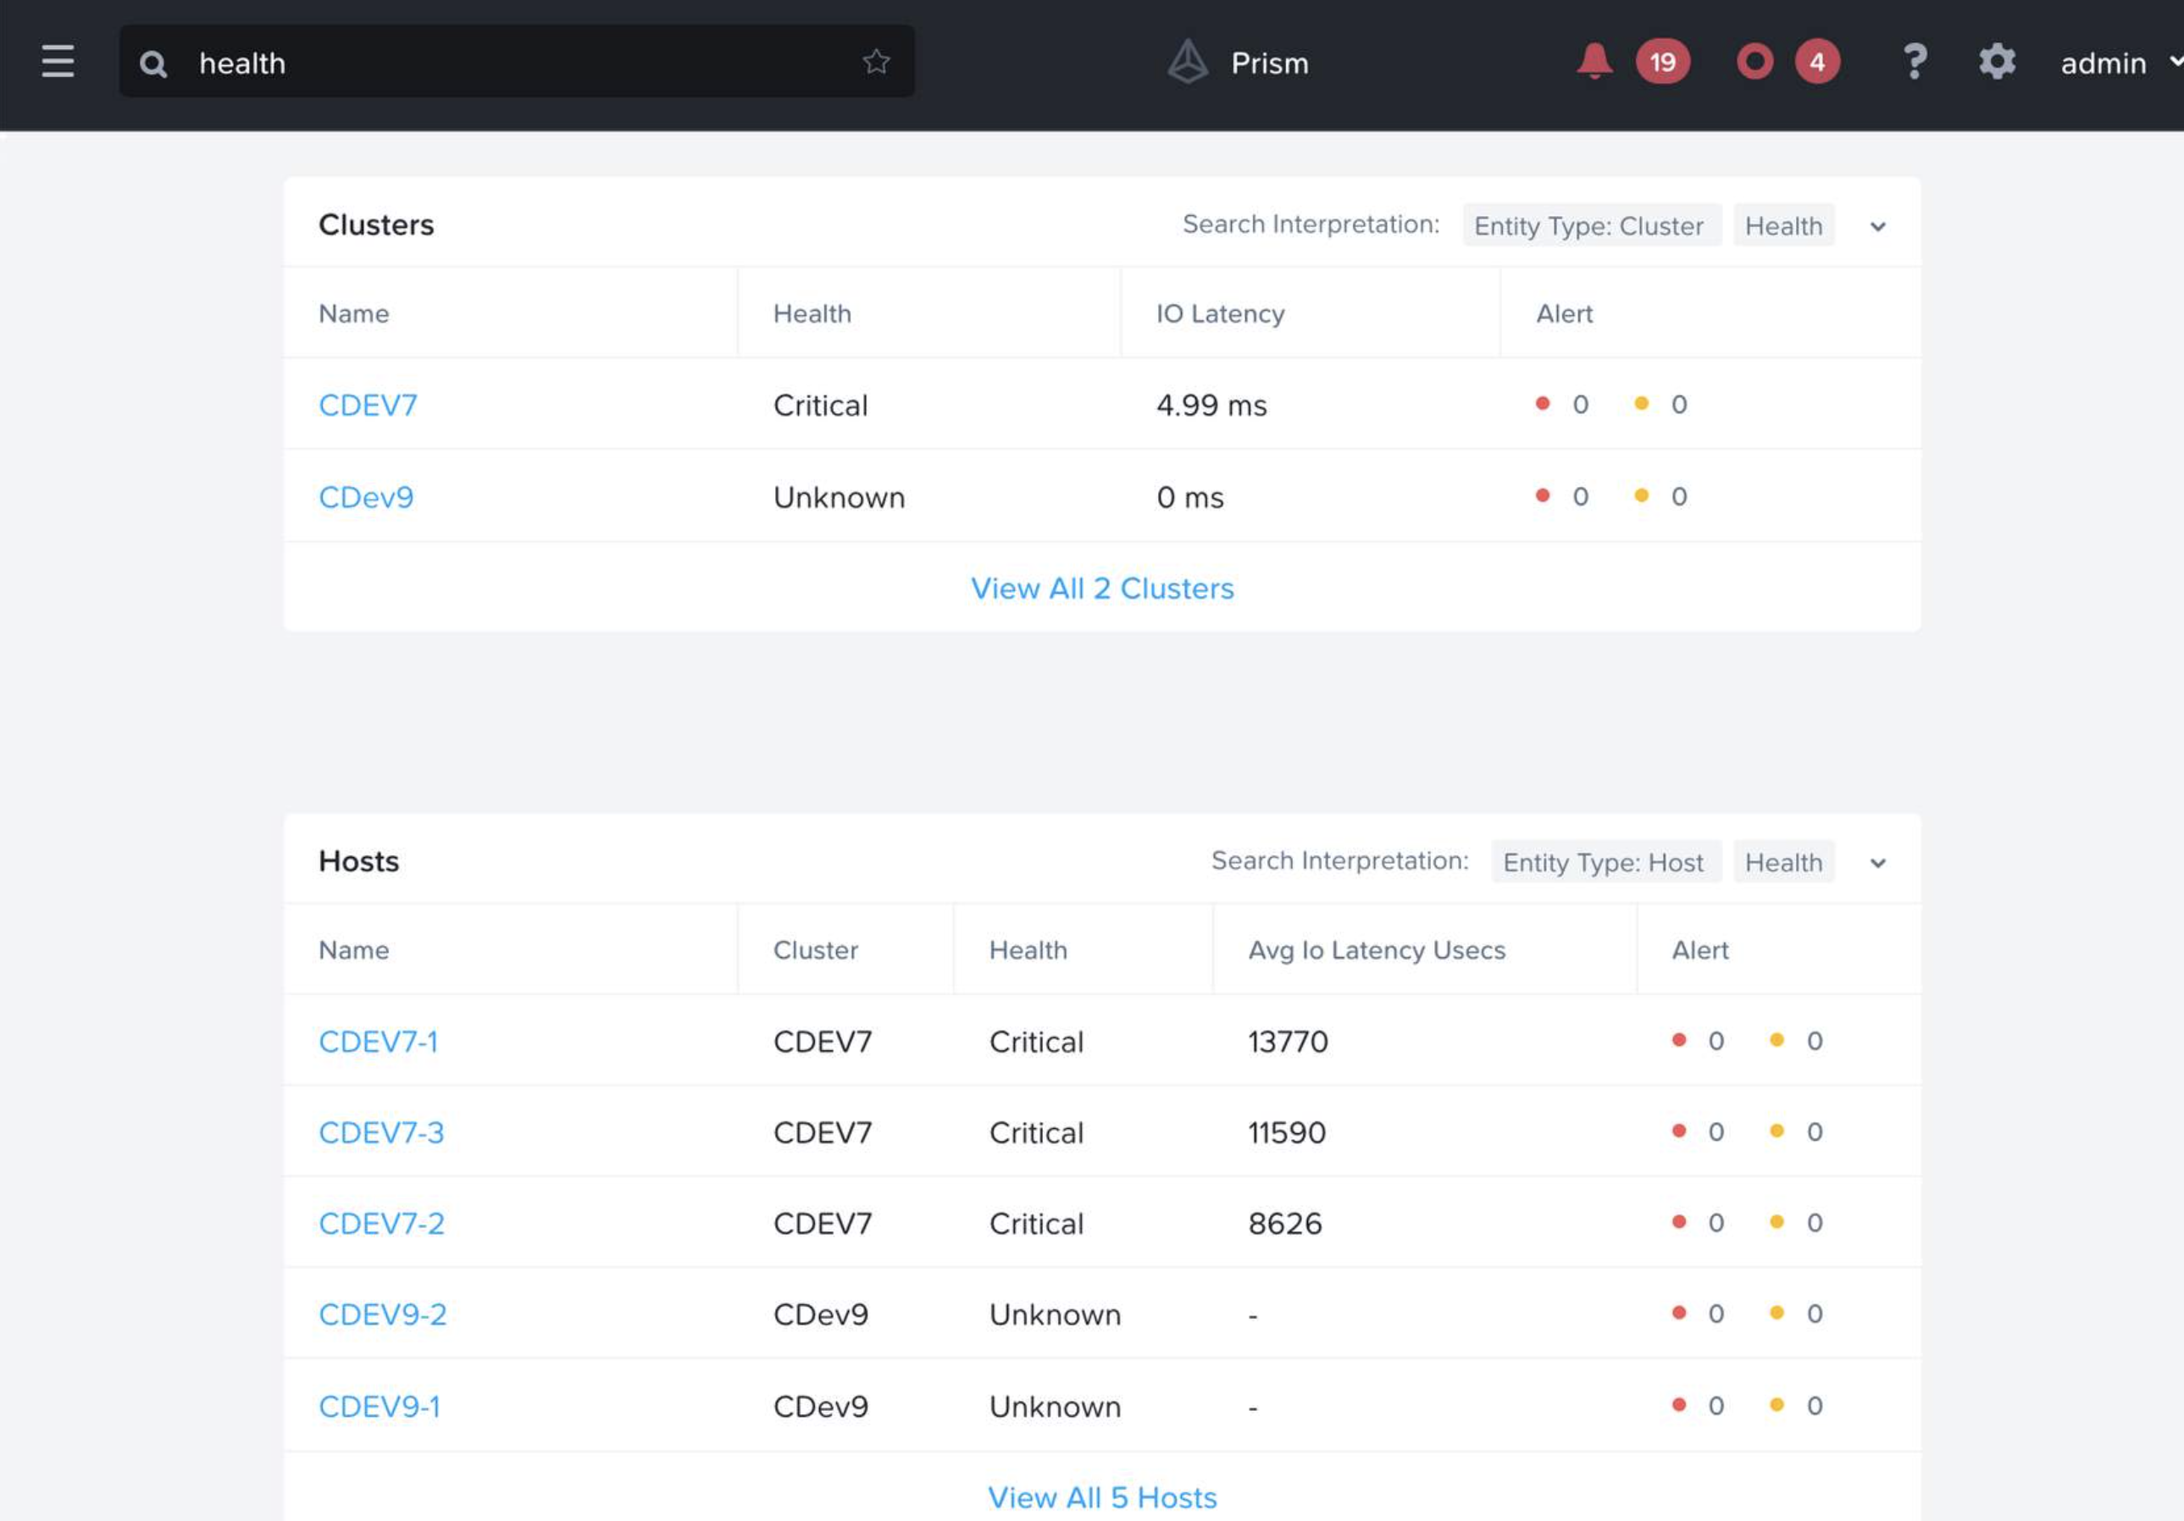
Checking cluster health
Notes:
Voor toegang tot samengevatte gezondheidsinformatie voor alle entiteiten in alle clusters die door Prism Central worden beheerd, typt u in het zoekveld linksboven in het scherm gezondheid en drukt u op Enter. Prism Central geeft een pagina weer met een lijst van alle entiteiten, hun naam, gezondheidsstatus (goed, waarschuwing, kritiek, onbekend), latentie-informatie en aantal kritieke en waarschuwingswaarschuwingen.
Entiteiten worden weergegeven in verschillende groepen, zoals weergegeven in de volgende afbeelding. De beschikbare groepen zijn clusters, hosts, VM's, opslagcontainers en schijven.

Slide 7
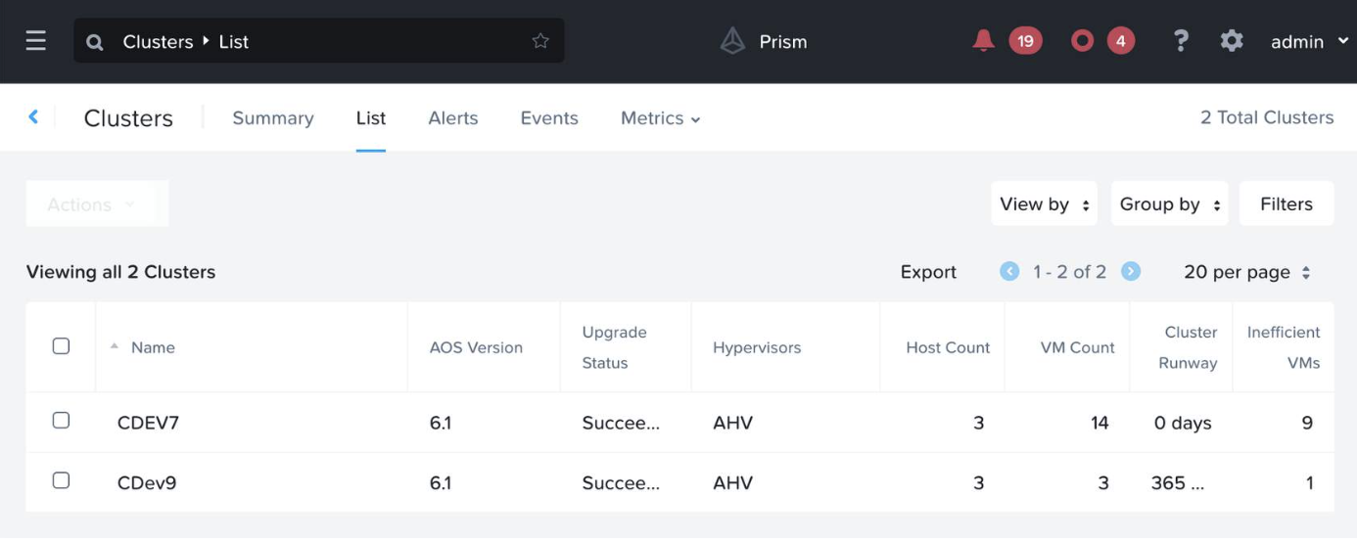
Checking cluster health
Notes:
Search Details
–
De pagina Zoekresultaten bevat echter alleen samengevatte informatie. Als we details willen, moeten we de koppelingen 'Alles weergeven' gebruiken onder aan elke informatiegroep. Ons CDEV7-cluster heeft bijvoorbeeld de status Kritiek, wat onderzoek en herstel rechtvaardigt.
Om dit aan te pakken, kunnen we op de link Alle 2 clusters weergeven klikken, waarna het Clusters-dashboard wordt weergegeven. Vanaf hier kunnen we navigeren naar pagina's met waarschuwingen en gebeurtenissen, statistieken bekijken en de detailpagina specifiek voor CDEV7 bekijken om zo nodig configuratie-aanpassingen door te voeren.
Prism Element heeft echter een speciaal Health-dashboard, dat gedetailleerde informatie biedt over alle entiteiten in één cluster, en waarmee health checks rechtstreeks vanuit de webconsole kunnen worden uitgevoerd. Als gevolg hiervan zullen we ons in deze module concentreren op het bewaken van de clustergezondheid met behulp van Prism Element.

Slide 8
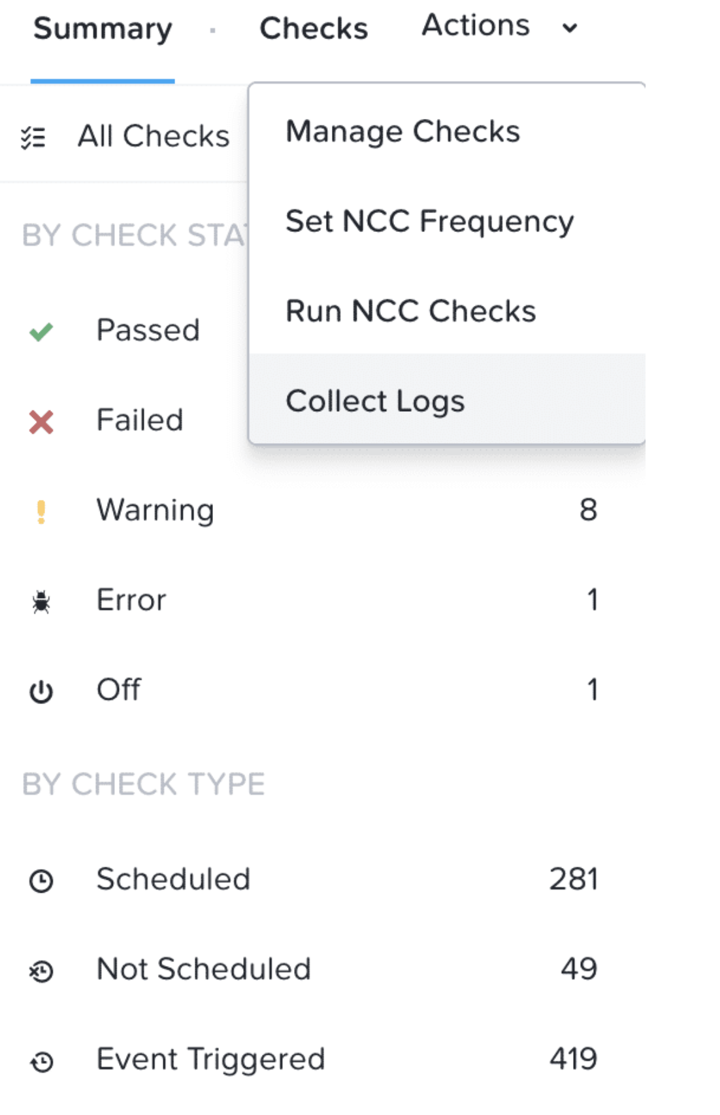
Nutanix cluster check (NCC)
In Prism Element, the results are displays in the right pane of the Health dashboard, on the Summary tab, as shown in the adjoining figure.
Additionally, the Summary pane also displays the total number of NCC checks that are available, whether any of the checks have been disabled (the Off row), and the number of checks that have been scheduled to run automatically, the number that need to be run manually, and the number that are triggered automatically by events in the cluster.
Notes:
Nutanix Cluster Check (NCC) is cluster-residente software die kan helpen bij het diagnosticeren van clustergezondheid en het identificeren van door Nutanix gekwalificeerde en aanbevolen configuraties. NCC voert continu en proactief honderden controles uit en onderneemt de nodige actie om problemen op te lossen.
Afhankelijk van het ontdekte probleem geeft NCC een waarschuwing of maakt het automatisch Nutanix Support-aanvragen aan. NCC kan worden uitgevoerd op voorwaarde dat de afzonderlijke knooppunten actief zijn, ongeacht de clusterstatus.
In Prism Element kan NCC worden uitgevoerd vanaf zowel de webconsole als de opdrachtregel. In Prism Central kan NCC alleen vanaf de opdrachtregel worden uitgevoerd. Ongeacht waar ze worden uitgevoerd, kunnen NCC-tests worden voltooid met een van de volgende statustypen:
PASSED. Dit betekent dat het geteste aspect van het cluster in orde is en dat er geen verdere actie nodig is. Een cheque kan ook een PASS-status retourneren als deze niet van toepassing is.
FAILED. Dit betekent dat het geteste aspect van het cluster niet gezond is en moet worden aangepakt. Dit bericht vereist een onmiddellijke actie. Als u niet onmiddellijk actie onderneemt, kan het cluster onbeschikbaar worden of tussenkomst van Nutanix Support vereisen.
WARNING. Dit betekent dat de plug-in een onverwachte waarde heeft geretourneerd die u moet onderzoeken. Dit bericht vereist tussenkomst van de gebruiker die u zo snel mogelijk moet oplossen om de clustergezondheid te behouden.
INFO. Dit betekent dat de plug-in een verwachte waarde heeft geretourneerd die echter niet kan worden geëvalueerd als PASS/FAIL. De plug-in retourneert informatie over het geteste clusteritem. In sommige gevallen kan het bericht een aanbeveling van Nutanix aangeven die u implementeert zodra ERR. Dit betekent dat de plug-in niet kon worden uitgevoerd. Dit bericht vertegenwoordigt een fout bij de uitvoering van de controle en niet noodzakelijkerwijs een fout bij de clusterentiteit. Er staat dat de controle de status PASS/INFO/WARN/FAIL niet kan bevestigen.

Slide 9
Nutanix Logs and log collection
Prism Element
Nutanix Logs Root
Genesis Logs
Self-Monitoring (sysstats) Logs
Prism Gateway Logs
Consolidated Audit Logs
Stargate Logs
Cassandra Logs
Zookeeper Logs
Notes:
Nutanix logt root
De directory /home/nutanix/data/logs slaat Nutanix-logboeken op. Deze locatie bevat alle proceslogboeken van Nutanix op INFO-, WAARSCHUWINGS-, ERROR- en FATAL-niveaus. Het bevat ook de mappen voor de systeemstatistieken (sysstats) en Cassandra-systeemlogboeken (cassandra).
Zelfcontrole (sysstats) logboeken
–
De directory /home/nutanix/data/logs/sysstats slaat de zelfcontrolelogboeken op.
Het knooppunt controleert zichzelf door om de paar minuten verschillende Linux-tools uit te voeren, waaronder ping, iostat, sar en df.
De ping-opdracht wordt gebruikt om te controleren of er een netwerk beschikbaar is en of een host bereikbaar is. Hiermee kunt u bepalen of een server actief is en kan het worden gebruikt om verbindingsproblemen op te lossen.
De iostat-opdracht wordt gebruikt om zowel fysieke als logische invoer-/uitvoerapparaten te bewaken door de tijd te observeren dat deze apparaten actief zijn.
Het sar-commando staat voor systeemactiviteitsrapport en wordt gebruikt om verschillende aspecten van systeemprestaties te bewaken, zoals CPU-gebruik, geheugengebruik, schijfgebruik, proces- en threadtoewijzing, enzovoort.
De opdracht df staat voor disk filesystem (of disk free) en wordt gebruikt om de hoeveelheid vrije en gebruikte schijfruimte te controleren.
De resultaten van deze en andere controles zijn beschikbaar in de zelfcontrolelogboeken.
Consolidated Audit Logs
–
In de directory data/logs/consolidated_audit.log worden de auditlogboeken opgeslagen. Met het auditlogboek kunt u een lijst bekijken met acties die in de clusters zijn uitgevoerd.
Cassandra-logboeken
–
De directory /home/nutanix/data/logs/cassandra slaat de logboeken van de Cassandra-metadatadatabase op. Het Nutanix-proces dat de Cassandra-database start (cassandra_monitor) logt naar de map /home/nutanix/data/logs. De nuttigste informatie met betrekking tot de Cassandra is echter te vinden in de system.log-bestanden in de map /home/nutanix/data/logs/cassandra.
Genesis-logboeken
–
Genesis-logboeken zijn beschikbaar op /home/nutanix/data/logs/genesis.out. Bij het controleren van de status van de clusterservices, als een van de services niet beschikbaar is, of als de Controller VM Down meldt zonder proceslijst, bekijk dan dit logboek om vast te stellen waarom de service niet is gestart of waarom Genesis niet correct werkt.
Prism Gateway-logboeken
–
Het Prism-logboek bevindt zich op /home/nutanix/data/logs/prism_gateway.log op de Prism-leider. De Prism-leider is het knooppunt waarop de webserver voor de Nutanix-gebruikersinterface draait. Dit is het logboek om te analyseren of er problemen zijn met de gebruikersinterface, zoals lange laadtijden.
Stargate-logboeken
–
Stargate-logboeken bevinden zich op /home/nutanix/data/logs/stargate.
Zookeeper logboeken
–
Zookeeper-logboeken bevinden zich op /home/nutanix/data/logs/zookeeper.out en bevatten de status van de Zookeeper-service. U hoeft zelden naar Zookeeper-logboeken te kijken. Als een van de andere logboeken echter aangeeft dat het geen contact kan maken met Zookeeper en dit invloed heeft op de clusterbewerkingen, kunt u dit logboek bekijken om de fout te vinden die Zookeeper rapporteert.

Slide 10
Collecting Logs
1. Health Dashboard –> Actions –> Collect Logs
2. Three pieces of information:
3. Select the Nodes you want to collect the logs from
4. Confirm or Modify the Nodes that you selected
5. Select all Logs or specific Logs
6. Select the time-period during which you want to collect the Logs
Select the destination - download to local machines
- upload to custom log server
- upload to Nutanix Support
Notes:
Stap 1
–
Met Prism Element kunt u logboeken rechtstreeks van de webconsole verzamelen. Navigeer hiervoor naar het Gezondheidsdashboard in Prism Element en klik in het linkerdeelvenster op Acties. Selecteer Logboeken verzamelen in het vervolgkeuzemenu.
Stap 2
–
Op de Collect Logs-pagina moet u drie belangrijke stukjes informatie opgeven: de knooppunten waarvoor u logs wilt verzamelen, log-instellingen en uitvoervoorkeuren. Klik op de pagina Knooppunt selecteren op de knop Knooppunten selecteren.
Stap 3
–
Het dialoogvenster Selecteer knooppunten geeft een lijst weer van alle beschikbare knooppunten in het cluster. In ons testcluster hebben we drie knooppunten. We selecteren twee van die knooppunten en klikken op Gereed.
Stap 4
–
De knooppunten die we hebben gekozen, worden weergegeven op de pagina Knooppunt selecteren. Het is mogelijk om extra knooppunten toe te voegen of de op deze pagina vermelde knooppunten te verwijderen, als u uw selecties wilt wijzigen. Klik op Volgende om door te gaan.
Stap 5
–
Op de pagina Logboekinstellingen kunnen we ervoor kiezen om alle beschikbare logboeken te verzamelen, of alleen specifieke logboeken met behulp van tags. Voor dit voorbeeld gaan we alle logboeken verzamelen en op Volgende klikken.
Stap 6
–
Op de pagina Uitvoervoorkeuren moeten we een duur selecteren waarvoor logboeken worden verzameld, een datum en tijd specificeren voor of na welke logboeken moeten worden verzameld en een bestemming selecteren. U kunt de duur opgeven in uren of dagen, en de maximale duur waarvoor logboeken kunnen worden verzameld is 4 dagen. Als u een groter getal invoert, wordt er een fout weergegeven in het bijbehorende veld.
Bij het kiezen van een bestemming kunt u bestanden lokaal downloaden, uploaden naar een aangepaste server, uploaden naar een Nutanix Support-server als deze logboeken bedoeld zijn om te helpen bij het oplossen van problemen met een ticket dat u heeft aangemaakt.
Je kunt er ook voor kiezen om je logs te anonimiseren. Hierdoor wordt gevoelige informatie, zoals IP-adressen, gemaskeerd. Nadat u uw selecties hebt gemaakt, klikt u op Verzamelen.

Slide 11
Syslog Monitoring
Prism Central
1. Settings -> Alerts and Notifications –> Syslog Server
2. Enter the Syslog Server
3. Enter the Data Sources
API Audit
Audit
Security Policy Hitlogs
Flow Service Logs
Notes:
Naast het verzamelen van logboeken in Prism Element, kunt u ook syslog-monitoring configureren in Prism Central.
Hiermee worden systeemlogboeken (API Audit, Audit, Security Policy Hitlogs en Flow Service Logs) van de bij Prism Central geregistreerde clusters doorgestuurd naar een of meer externe syslog-servers.
U kunt indien nodig meerdere syslog-servers op afstand configureren en u kunt ook het doorsturen van logboeken configureren, zodat afzonderlijke logboekmodules naar verschillende servers worden verzonden.

Slide 12
summary
In this module, you learned:
How to find summarized and detailed cluster and entity health information in Prism Central.
How to obtain summarized and detailed cluster and entity health information in Prism Element.
What Nutanix Cluster Check (NCC) is, how to run NCC, and how to schedule health checks in Prism Element.
Some of the common log types that are available in Prism Element.
How to collect logs directly from the web console in Prism Element.
How to configure a syslog server in Prism Central for log forwarding.
Notes:
In deze module heb je geleerd:
Hoe samengevatte en gedetailleerde gezondheidsinformatie over clusters en entiteiten te vinden in Prism Central.
Hoe samengevatte en gedetailleerde gezondheidsinformatie over clusters en entiteiten te verkrijgen in Prism Element.
Wat Nutanix Cluster Check (NCC) is, hoe u NCC uitvoert en hoe u gezondheidscontroles plant in Prism Element.
Enkele veelgebruikte logboektypen die beschikbaar zijn in Prism Element.
Logboeken rechtstreeks verzamelen vanaf de webconsole in Prism Element.
Een syslog-server configureren in Prism Central voor het doorsturen van logboekej

